Slide 1

Л 3. Сегментація клієнтів
Математичні моделі у продуктовому маркетингу

Slide 2
Що таке сегментація
Сегментація – це маркетингова стратегія, яка використовується для поділу ринку або клієнтської бази на менші групи клієнтів зі схожими характеристиками чи потребами.
Сегментуючи своїх клієнтів, компанії можуть створювати індивідуальні маркетингові кампанії, які безпосередньо звертатимуться до проблем, бажань і мотивацій кожної групи.
Зрештою, ефективна сегментація клієнтів може призвести до підвищення задоволеності клієнтів, покращення утримання клієнтів і підвищення ефективності маркетингу.

Slide 3
Сегментація: збір та аналіз даних
Джерела інформації про клієнтів:
опитування клієнтів;
аналітика веб-сайтів / мобільних додатків;
взаємодія в соціальних мережах;
історія покупок.
Підготовка та аналіз даних:
усунення дублікатів, пропущених значень, пошук аномалій
статистичний аналіз та ML алгоритми

Slide 4
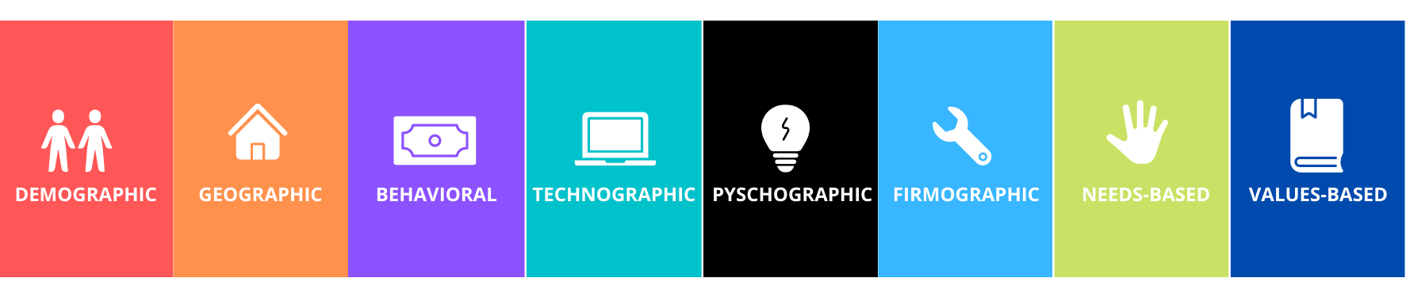
Види або критерії сегментації

Slide 5
Демографічна сегментація клієнтів
Сегментація за демографічними характеристиками (дохід, рівень освіти, стать і вік) використовується для таргетування рекламних оголошень, створення e-mail розсилок, промо акцій та інших маркетингових акцій.
Наприклад, невеликий магазин іграшок може бути націлений на молодих батьків з дітьми віком до 12 років, пропонуючи іграшки та ігри, що відповідають їхньому віку й відповідають потребам їхніх клієнтів.

Slide 6
Географічна сегментація клієнтів
Тут ми говоримо про фактори, що залежать від місця розташування, такі як місто, регіон, клімат чи навіть культурні відмінності.
Місцева пекарня могла б використати географічне сегментування для націлювання на клієнтів у безпосередній близькості, рекламуючи свої свіжі вироби та акцентуючи на підтримці місцевого бізнесу.

Slide 7
Психографічна сегментація клієнтів
Цей тип сегментації орієнтується на стиль життя, тип особистості, цінності і ставлення клієнтів. Уся справа в розумінні «чому» клієнти зробили певний вибір.
Припустимо, ви володієте туристичною агенцією. Орієнтуючись на шукачів пригод і мандрівників, які піклуються про навколишнє середовище, ви можете підібрати захоплюючі пакети екологічного туризму, які відповідають їхнім цінностям і прагненням.

Slide 8
Поведінкова сегментація клієнтів
Поведінкова сегментація групує споживачів за звичками та поведінкою, а не за зовнішніми демографічними факторами. Наприклад, історія покупок, уподобання певних соціальних мереж, використання того чи іншого фнгкціоналу платформи тощо.
Це дозволяє налаштувати рекламу на певній соціальній платформі, запустити email-кампанію з нагадуваннями або продажами для постійних клієнтів тощо.

Slide 9
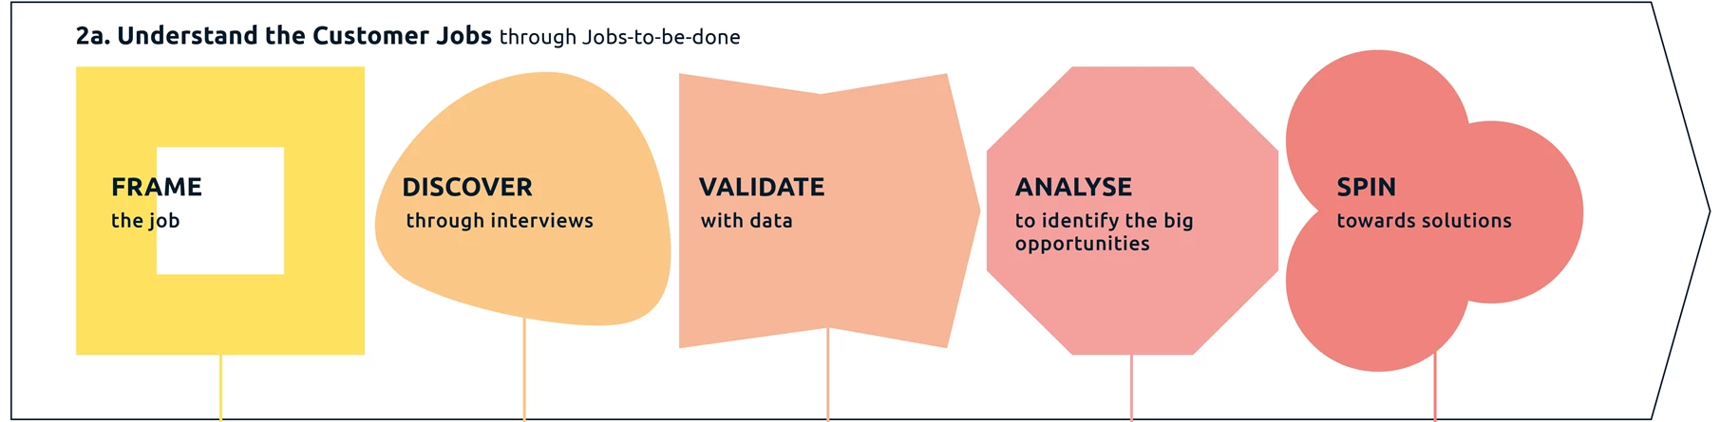
Сегментація клієнтів за потребами
Сегментація споживачів на групи відповідно до їхніх потреб.
Jobs To Be Done Framework - популярна методологія оптимізації продукту / послуг для задоволення основних потреб клієнтів

Slide 10
Сегментація клієнтів RFM підхід
R - Recency: показує наскільки новим є клієнт, напр., за датою його останньої взаємодії з додатком / сайтом. Чим пізніше відбулася взаємодія / покупка, тим краще клієнт реагує на акції.
F - Frequency: показує частоту використання додатку / покупок на сайті. Чим частіше клієнт купує, тим більше він зацікавлений і задоволений.
M - Monetary: показує загальні витрати клієнта у додатку / на сайті. За цим показником можна виокремити високовартісних покупців від тих, які мають низьку вартість.
CRM Analytics: Customer Segmentation with RFM | by zeynep beyza ayman | Medium

Slide 11
Сегментація клієнтів Value Based підхід
Яка група чи групи клієнтів наразі приносять найбільшу цінність – найприбутковіший бізнес, найвищу рентабельність інвестицій?
Аналіз юніт-економіки за сегментами ROI
ROI / ROMI - Return on Investment / Return on Marketing Investment)
ROI = CLTV/CAC - Customer Life Time Value / Cost of Customer Acquisition

Slide 12
Value Based Segmentation: Що таке юніт-економіка?
Юніт-економіка - це метод економічного моделювання, що використовується для визначення прибутковості бізнес-моделі через оцінку прибутковості одного юніту.
Юніт - це базова одиниця генерування доходу, яку можна масштабувати.
Що може бути юнітом?
Товар, Клієнт / Підписник, Контракт, Людино-година
Від чого залежить тип юніту?
Від моделі монетизації (Free/Freemium, Transaction, Subscription, Ads, Fee-for-Service, Pay-2-Use/Licensing, Affiliate, Investment / Donations)

Slide 13
Value Based Segmentation: Приклади юнітів
Мережа фітнес клубів Sport Life | КЛІЄНТ – чим більше клієнтів і чим більше вони з нами залишаються , тим більше ми заробляємо
Coca - Cola | Товар – 1 пляшку коли не можна використати декілька разів і кожного разу отримувати з неї дохід. При збільшенні кількості проданих пляшок зростає прибуток.
Coca - Cola | Клієнт – якщо ми розглядаємо продукт не як конкретну пляшку, а як сервіс з постачання продукції супермаркетам і торговельним мережам
Grammarly | Клієнт – Чим більше клієнтів і чим більше вони залишаються, тим більше прибуток.
Uber | Glovo | Клієнт і Замовлення – Кожне замовлення має бути прибутковим. І кожен клієнт має приносити більше прибутку за час використання сервісу, аніж ми витратили на його залучення.

Slide 14
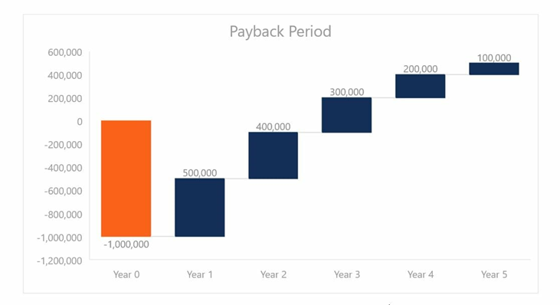
Value Based S-n : Юніт-економіка, де юніт - Товар
Unit Contribution Margin = Unit Selling Price – Unit Variable Cost
Break Even Point (в од. продукції) = Total Fixed Costs / Unit Contribution Margin
Break Even Point (в гр. од.) = Total Fixed Costs / (Unit Contribution Margin / Unit Sales Price)
Payback Period (в од. продукції) = Initial Investment / Cash flow per period

Slide 15
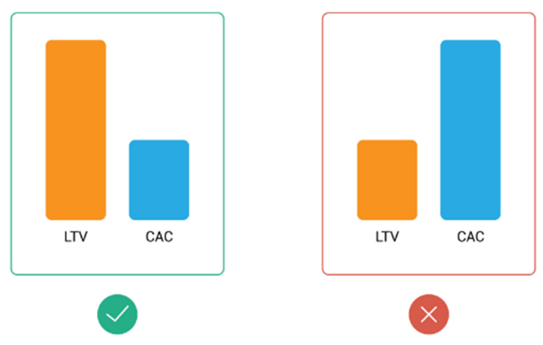
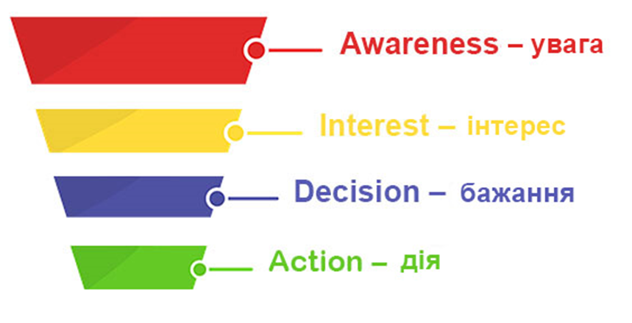
Value Based S-n : Юніт-економіка, де юніт - Клієнт
LTV – Lifetime Value = Contribution Margin per User * Lifetime
CAC – Customer Acquisition Cost = Marketing Spend / New Customers
ROI – Return on Investment = Net Income / Cost of Investment
Конверсія (%) – Кількість людей, які закінчили дію / Кількість людей які почали дію *100
Маркетингова воронка: конверсія

Slide 16
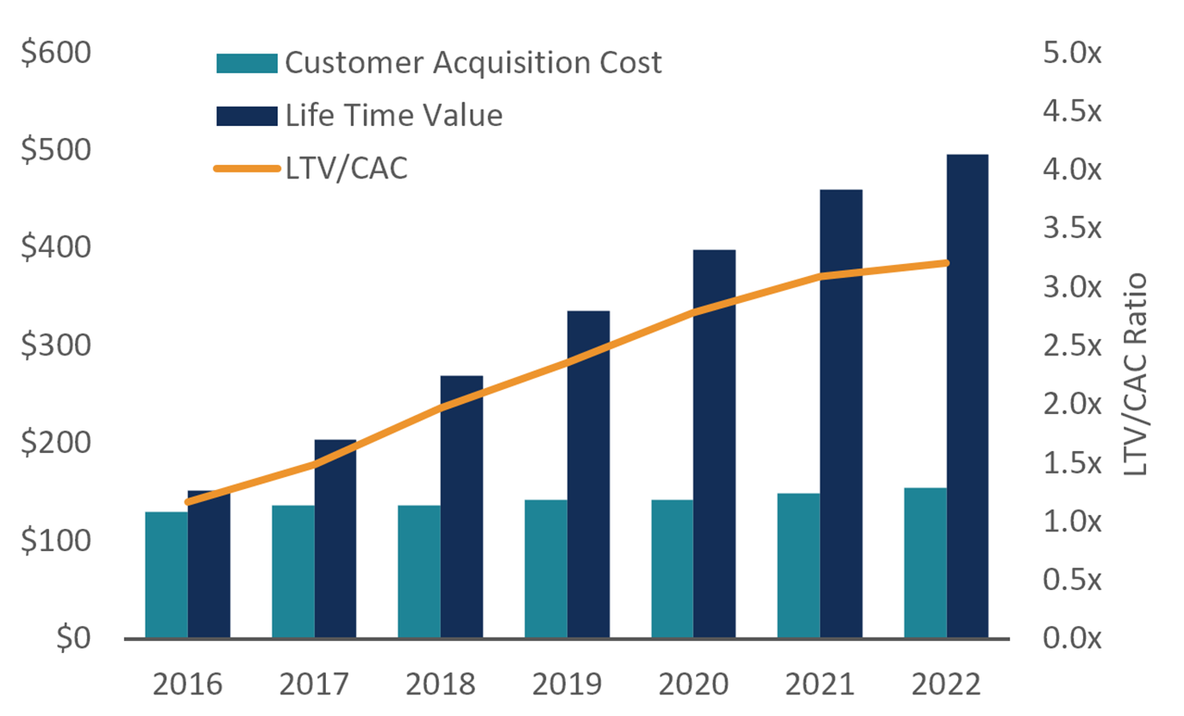
Value Based S-n: Юніт-економіка, де юніт - Клієнт
Оптимальне співвідношення LTV/CAC >=3, для стартапів LTV/CAC >=1

Slide 17

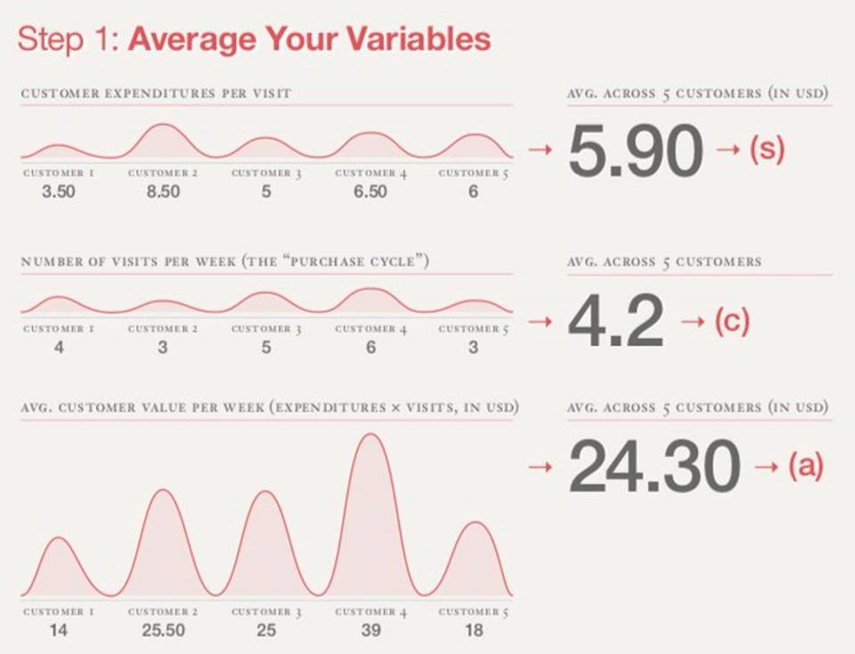
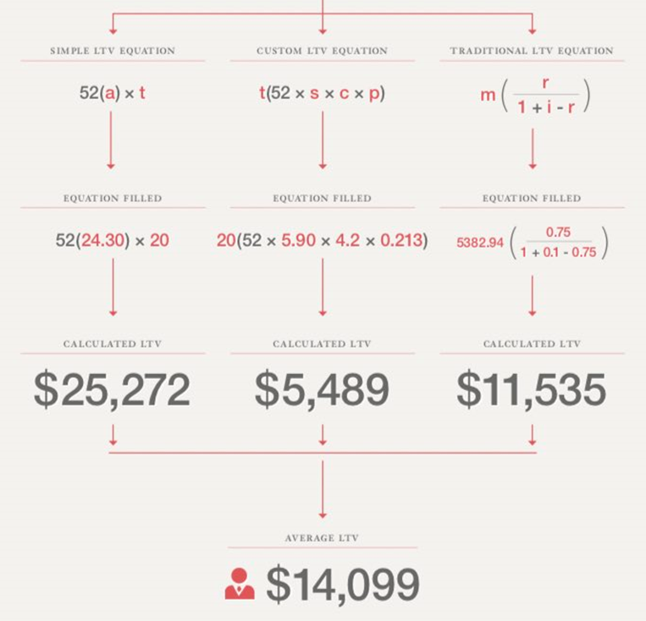
Value Based S-n: Starbucks LTV Case Study
Source: https://www.visualcapitalist.com/calculating-lifetime-customer-value/

Slide 18
Value Based S-n: Starbucks LTV Case Study
Client Lifetime = 20 років
Profit Margin = 21.3%
$5.90 * 4.2 = $24.78 – виручка за тиждень
$24.78 * 52 = $1 288.60 – виручка за рік
$1 263.60 * 20 = $25 771 – виручка за 20 років
$25 771 * 0.213 = $5 489 – LTV
Припущення:
Нові користувачі поводитимуть себе так само, як і старі
(параметри моделі стабільні)
Source: https://www.visualcapitalist.com/calculating-lifetime-customer-value/

Slide 19

Value Based S-n: Subscription App LTV Case Study
Main parameters:
Net Proceeds = Customer price – Taxes – Commissions
Trial Conversion Rate into Purchase (7 days trial period)
Refund Rate
User Lifetime
Main segments:
Weekly cohorts
Product ID (тарифний план)
Country
Media Source (канал трафіку)
Age groups

Slide 20
Імплементація стратегії сегментування
Пріоритизація цільових сегментів в залежності від обраного критерію:
найвищий потенціал доходу;
найкраща можливість для зростання;
відповідність цінностям вашого бренду …
Розробка індивідуальних маркетингових кампаній
реклами, спрямованих на певний сегмент
цільових рекламних акцій
нових продуктів чи послуг під певну групу клієнтів.

Slide 21
Інструменти та технології сегментації клієнтів
Customer Data Platforms (CDPs) - централізована система, що інтегрує дані з CRM, website аналітики, email маркетингу, соціальних платформ (напр., Segment, BlueConic)
Customer Relationship Management (CRM) Systems (напр., Salesforce, HubSpot, Zoho CRM)
Marketing Automation Platforms (напр., Marketo, Pardot, ActiveCampaign)
Web Analytics and Tracking Tools (напр., Google Analytics and Adobe Analytics)
Artificial Intelligence (AI) and Machine Learning (напр., IBM Watson Marketing, Optimizely, Lattice Engines)
Data Visualization and Reporting Tools (напр., Tableau, Power BI, Looker)

Slide 22
Виклики та підводні камені сегментації клієнтів
Неповні або неточні дані
Щоб зменшити цей ризик, інвестуйте в процеси збору та очищення даних, а також перевіряйте свої джерела даних, щоб переконатися в їх надійності.
Надмірна сегментація
Щоб уникнути цієї пастки, зосередьтеся на найбільш релевантних і ефективних сегментах і встановіть баланс між персоналізацією та простотою.
Покладання на застарілі моделі сегментації
Неузгодження сегментації з бізнес цілями
Відсутність перевірки та вдосконалення стратегії сегментування
Нехтування крос-функціональної взаємодії і залучення команди

